Slide 1
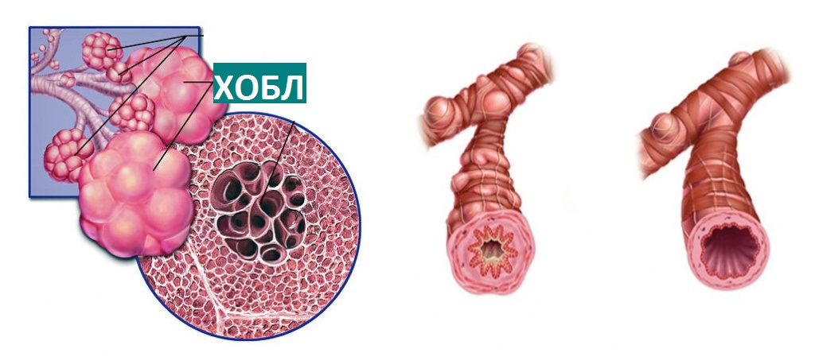
МИНИСТЕРСТВО ЗДРАВООХРАНЕНИЯ РК БПОУ РК «Калмыцкий медицинский колледж им. Т. Хахлыновой»
Дипломная работа на тему:
«Сестринская деятельность в реабилитации пациентов с хронической обструктивной болезнью легких»
Мамышева Гиляна Сергеевна

Slide 2
Актуальность проблемы: хроническая обструктивная болезнь легких (ХОБЛ) – одна из важнейших проблем современного здравоохранения в связи с постоянно возрастающей распространенностью и смертностью от этого заболевания. Смертность пациентов от ХОБЛ продолжают расти во всем мире, что в первую очередь обусловлено широкой распространённостью курения. Существует закон регулирующий стандарт медицинской помощи больным с ХОБЛ.
Люди, страдающие ХОБЛ, нуждаются в организации лечебно-охранительного режима, а родственники пациента – в обучении уходу, подготовке к исследованиям, помощи при развитии приступа. Роль медицинской сестры при этом случае заключается не только в выполнении манипуляций назначенных врачом, но и сестринском обучении и уходе за пациентом.

Slide 3
Цели и задачи работы
Цель исследования: рассмотреть и охарактеризовать сестринскую деятельность реабилитации пациентов с ХОБЛ
Объект исследования: пациенты с ХОБЛ
Предмет исследования: роль медицинской сестры в реабилитации пациентов с ХОБЛ
Задачи исследования:
проанализировать общую характеристику и выявить особенности течения и развития ХОБЛ
изучить и проанализировать существующие литературные источники по вопросам организации роли медицинской сестры в реабилитации пациентов с ХОБЛ
провести анализ статистических данных заболеваемости ХОБЛ по данным материалам
исследовать сестринскую деятельность в реабилитации пациентов с ХОБЛ

Slide 5
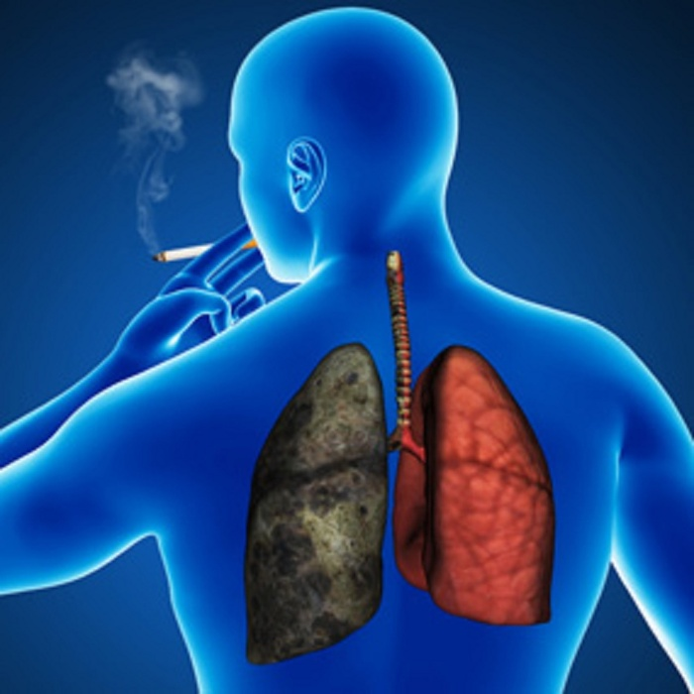
Факторы риска
Курение (активное, пассивное)
Профессиональные вредности
Загрязнение воздуха вне помещений
Бронхиальная гиперреактивность и бронхиальная астма в анамнезе
Перенесенные тяжелые респираторные инфекции в детском возрасте
Врожденный дефицит альфа1-антитрипсина-аутосомно-рецессивное наследственное заболевание

Slide 6
Роль медицинской сестры по выявлению ХОБЛ
При первичной оценке состояния пациента с подозрением на ХОБЛ медицинская сестра должна расспросить его о возможности наследственного предрасположения, наличии вредных привычек, профессиональных вредностей, инфекций верхних дыхательных путей и легких. Она выясняет, при каких условиях возникают кашель и одышка, и какие мероприятия способствуют уменьшению их выраженности или ликвидации, оценивает цвет, консистенцию и количество мокроты, наличие в ней крови. При объективном исследовании медицинская сестра оценивает состояние кожи и слизистых оболочек, локализацию и степень выраженности цианоза и отеков, форму грудной клетки, характер перкуторного звука над легкими, определяет наличие в них хрипов.

Slide 7
Рис. 1. Общая и первичная заболеваемость ХОБЛ

Slide 8
Рис. 2. Половое соотношение пациентов с ХОБЛ

Slide 9
Рис. 3. Возрастное соотношение пациентов с ХОБЛ
Пик заболеваемости приходится на возраст от 65 лет до 70, от 70 лет идет резкий спад,
потому что больные с ХОБЛ, по статистике не доживают до таких возрастов.

Slide 10
Особенности осуществления сестринского ухода за пациентами с ХОБЛ
Целью сестринского ухода является
- подготовка больного к дополнительным методам исследования, забора биологического материала для лабораторного исследования, выполнение врачебных назначений лечения больного, оказания доврачебной неотложной помощи, подготовки больного для консультации других специалистов
- поддержание и восстановление независимости пациента в удовлетворении основных потребностей организма в соответствии с разработанными американским психологом А. Маслоу и модернизированными В. Хендерсон ежедневными потребностями человека в его повседневной деятельности.
Основной принцип ухода: способствовать наступлению ремиссии, не допустить развитие осложнений.

Slide 11
Было проведено анкетирование 32 мужчин в возрасте от 48 до 64 лет. Все они страдали ХОБЛ средней степени тяжести (30 % < FEV1 < 50 % от должного) в стадии обострения с характерными клиническими проявлениями заболевания. Все пациенты оказались курильщиками со стажем курения от 30 до 46 лет. Среднее значение индекса курящего человека составило 246. У 13 курение сочеталось с профессиональными вредностями. Занимались неквалифицированным трудом и имели низкий уровень доходов 18 больных.
Качество жизни и приоритетные проблемы больных ХОБЛ оценивались по 100-балльной шкале с помощью специально разработанного опросника, учитывающего основные потребности человека по а. Маслоу

Slide 12
Были выделены три основных варианта ответной реакции пациента на свое заболевание: - физиологический — с преимущественным нарушением потребностей в выживании и безопасности (нормально дышать, двигаться, спать); - социальный — с преимущественным нарушением потребностей в самореализации (нормально работать, учиться, отдыхать); - психологический — с преимущественным нарушением потребностей в уважении и принадлежности (нормально общаться и быть уважаемым другими людьми).

Slide 13
Качество жизни оценивалось дважды — до и после осуществления сестринского процесса. Статистическая значимость различий определялась путем оценки достоверности значения t-критерия Стьюдента.
В зависимости от преобладающего варианта ответной реакции на заболевание пациенты с ХОБЛ были разделены на три группы (рис. 4).
Рис. 4. Распределение больных ХОБЛ в зависимости от приоритетных проблем

Slide 14
Первоначальная оценка качества жизни во всех трех группах была крайне низкой: средние ее значения составили соответственно 15, 18 и 22 баллов.
Повторная оценка качества жизни, проведенная после реализации целей, находящихся в пределах сестринской компетенции и направленных на решение проблем пациентов, выявила неравномерный рост ее значений в различных группах.
Рис. 5. Сравнительная оценка качества жизни больных ХОБЛ до и после реализации сестринского процесса

Slide 15
Выводы:
Курение, воздействие поллютантов и ирритантов атмосферы играют важнейшую роль в развитии ХОБЛ. Следовательно, уменьшение общего воздействия профессиональной пыли и химикатов, табачного дыма, а также поллютантов в помещениях и в атмосфере является важной задачей по предупреждению развития и прогрессирования ХОБЛ.
Медицинская сестра активно участвует в оказании лечебно-реабилитационных мероприятий и сестринской помощи пациентам с хронической обструктивной болезнью легких. Она контролирует выполнение пациентами назначенного лечения, ведет разъяснительную работу, убеждая их проходить необходимые курсы реабилитации и лечения, организует сестринский уход за пациентами с хронической обструктивной болезнью легких. Осуществляет подготовку пациентов к предстоящим лабораторным и инструментальным методам диагностики, своевременно и качественно оформляет медицинскую документацию, проводит санитарное просвещение по профилактик обострений ХОБЛ

Slide 16
К 2022 году хроническая обструктивная болезнь легких явилась третьей из ведущих причин по смертности во всем мире. За последние 20 лет уровень смертности, связанный с ХОБЛ, у женщин повысился более чем в 2 раза и теперь достиг уровня у мужчин. Из проведенного анализа мы видим, что показатели заболеваемости и смертности за последние годы возросли. И выявляемость на профосмотрах снизилась на 8,3 процента, что является отрицательным моментам.
Полученные результаты позволяют достаточно высоко оценить роль сестринского процесса в повышении качества жизни больных ХОБЛ в тех случаях, когда приоритетные проблемы пациентов обусловлены преимущественным нарушением физиологических и психологических потребностей

